Slide 1


Slide 2


Slide 3


Slide 4


Slide 5


Slide 6


Slide 7


Slide 8


Slide 9

ПОЛІЕТИЛЕН
ДЕРЕВИНА
ПЛАСТМАСА
МЕТАЛИ
СКЛО
ЗАЛИШКИ
ЇЖИ
ПОБУТОВЕ
СМІТТЯ
ПАПІР

Slide 10


Slide 11


https://youtu.be/jjac1pmyY6s

Slide 12
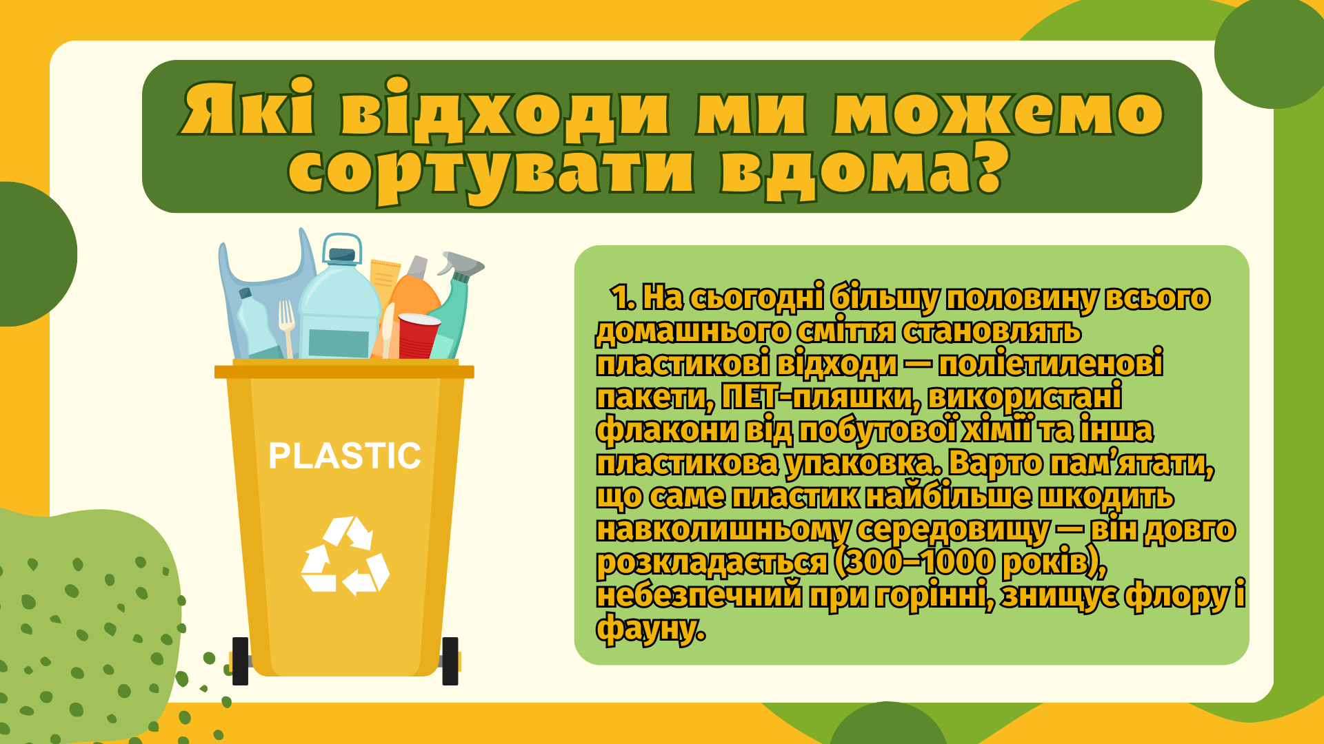

Slide 13
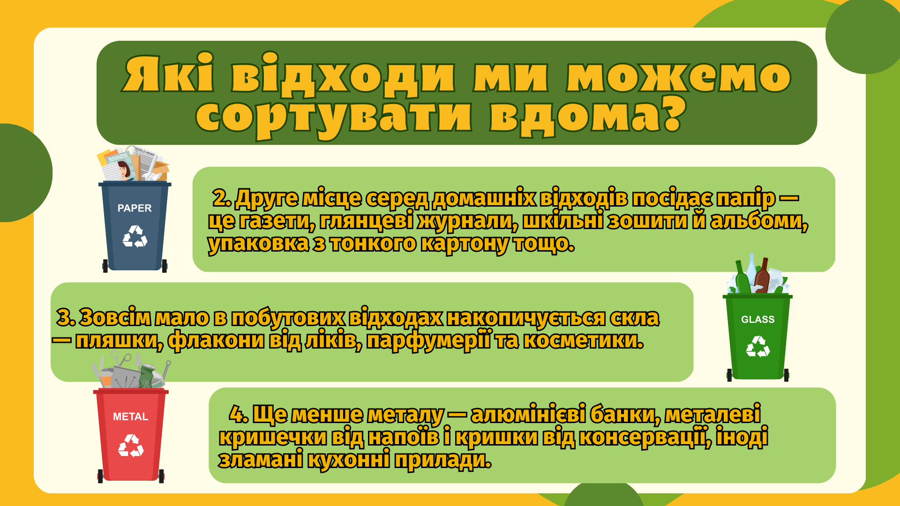

Slide 14
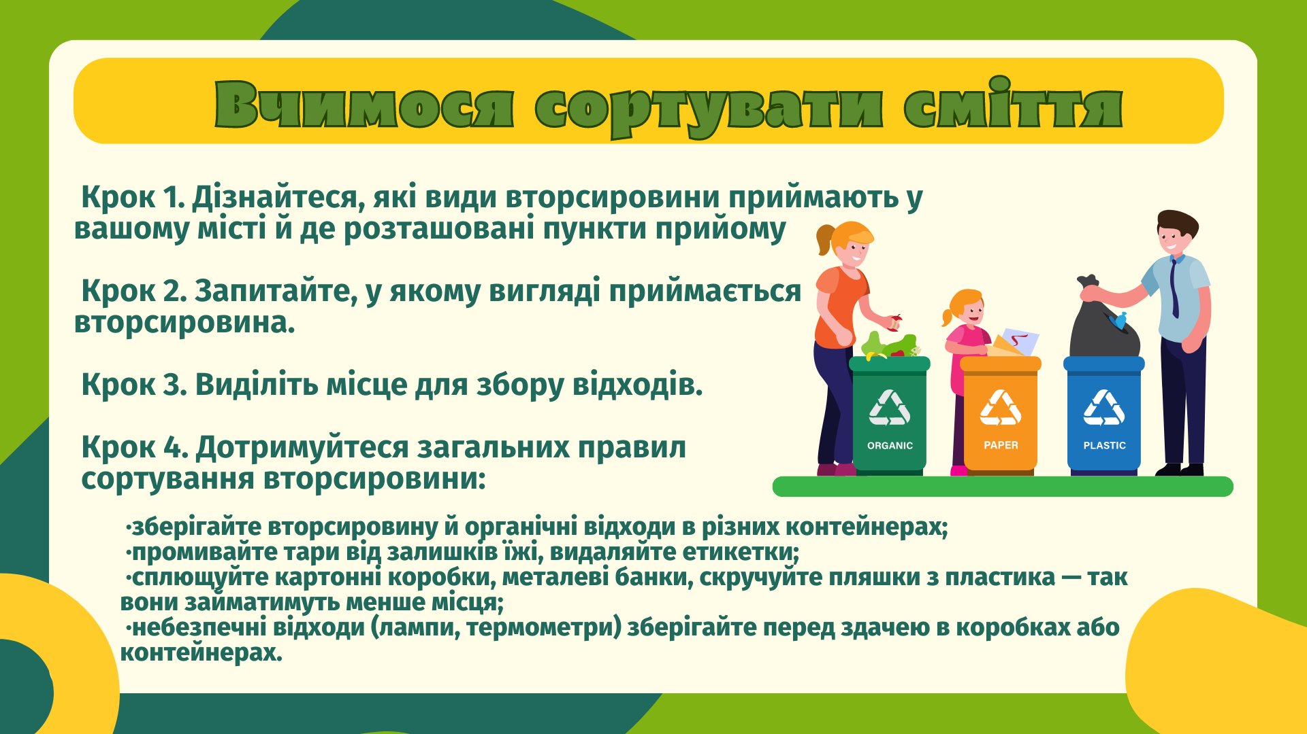

Slide 15

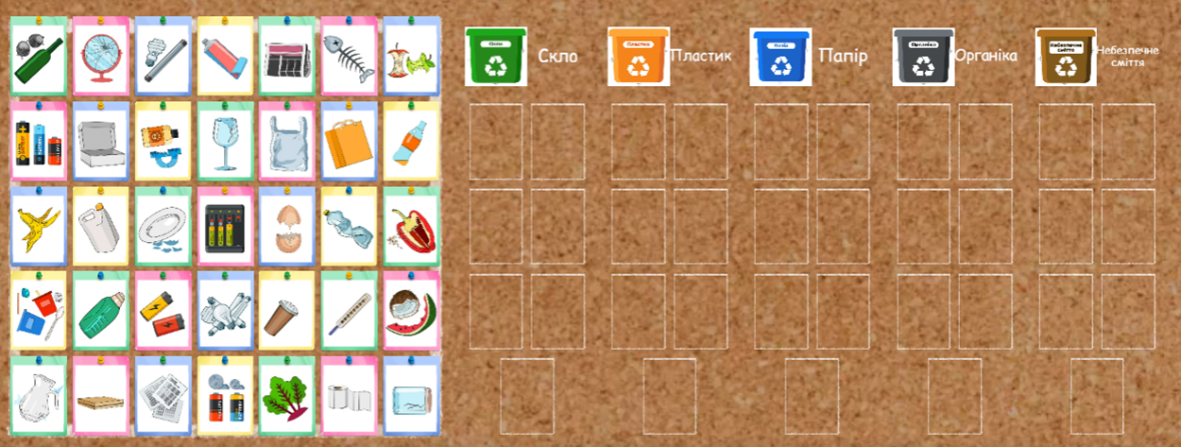
https://wordwall.net/uk/resource/53958893

Slide 16


Slide 17


Slide 18


Slide 19


Slide 20


